Slide 1
МБДОУ Д/С №28 «Людмила»
комбинированного вида г.Королев
ПРЕЗЕНТАЦИЯ НА ТЕМУ:
«НАЦИОНАЛЬНЫЕ ПАРКИ РОССИИ. ЛОСИНЫЙ ОСТРОВ»
(ДЛЯ ДЕТЕЙ СТАРШЕГО ДОШКОЛЬНОГО ВОЗРАСТА)
Воспитатель Асадова С. А.

Slide 2
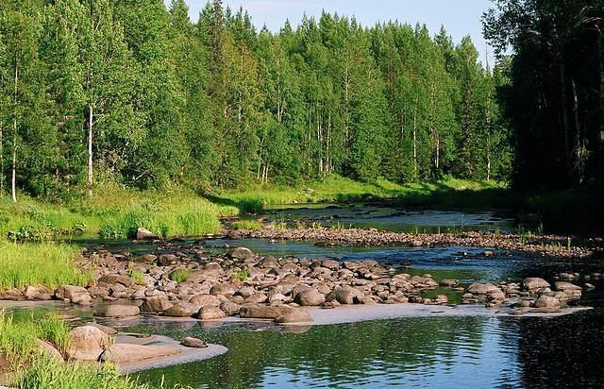
В России за 30 лет создано 35 национальных парков. Главная идея создания парковых зон - не только сохранение природы и исторических памятников, но и развитие экологического туризма, воспитание уважения к природе у людей.
Первым национальным парком России считается Лосиный остров.
Текст слайда

Slide 3
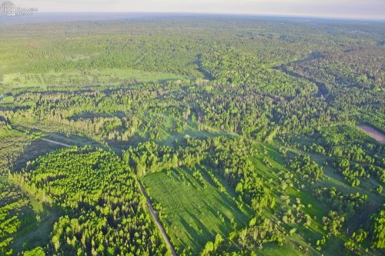
Национальный парк «ЛОСИННЫЙ ОСТРОВ»
Был основан в 1983 году близ Москвы.
Уникальность данного парка - единственный парк в черте крупного мегаполиса в мире. где можно увидеть диких животных и растут редкие растения. К примеру в 10 км от Кремля можно увидеть бобров, лосей, хищных птиц.

Slide 4
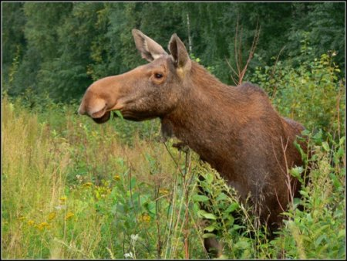
По своим функциям Лосиный остров можно разделить на три зоны: Особо охраняемая; Зона для занятий спортом и прогулок ; Зона отдыха.

Slide 5
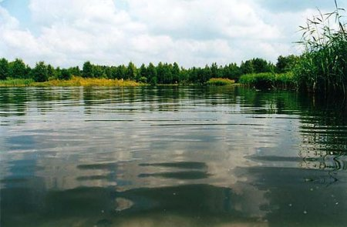
По территории национального парка протекают реки Яуза и Пехорка.

Slide 6
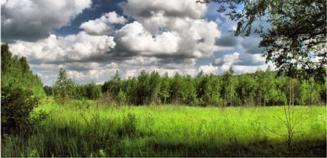
В растительном мире национального парка преобладают леса. Из деревьев доминирующее положение занимают сосны, ели, лиственницы, березы, дубы и липы.

Slide 7
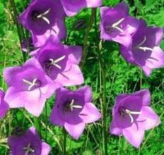
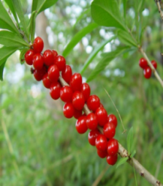
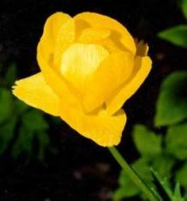
В сосновых лесах произрастает волчеягодник обыкновен-ный, ландыш, колокольчик персиколистный и купальница европейская.

Slide 8
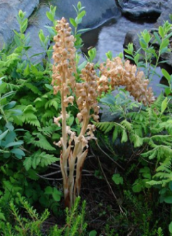
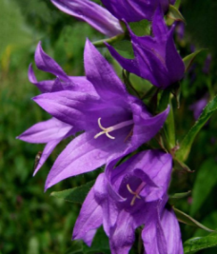
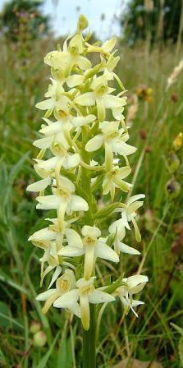
В широколиственных лесах можно увидеть колокольчик крапиволистный, любка зеленоцветковая и двулистная, гнездовка настоящая.

Slide 9
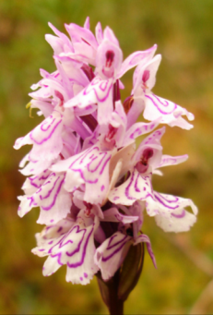
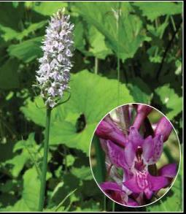
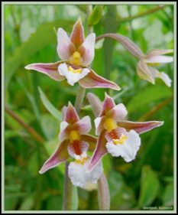
На болотах и у водоемов распространение получили дремлик болотный, пальцекорники пятнистый, кокушник двурогий и Фукса.

Slide 10
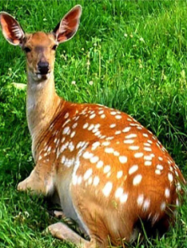
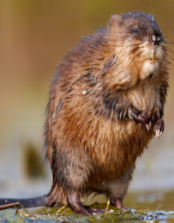
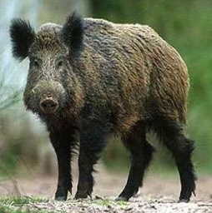
Национальный парк отличается большим разнообразием фауны. Река Яуза создает прекрасные условия для обитания многих диких животных.
Млекопитающие - пятнистый олень, лось, кабан, ондатра, норка, лиса, заяц-беляк, белка.

